Slide 1






Mavzu: Alohida ta’lim ehtiyojlari bo‘lgan bolalar uchun individual ta’lim yo‘nalishlari
Tayyorladi: Burxonova Mohizar

Slide 2
Reja:
1. Alohida ta'lim ehtiyojlarining turlari 2. Individual ta'lim yo‘nalishlarining turlari 3. Individual ta'lim dasturini (ITD) ishlab chiqish 4. ATEB bo‘lgan bolalar uchun ta’limda zamonaviy yondashuvlar 5. O‘zbekistondagi amaliyot va qonunchilik asoslari

Slide 3
Kirish
Alohida ta'lim ehtiyojlari bo‘lgan bolalar (ATEB) – bu turli xil jismoniy, aqliy, hissiy yoki ijtimoiy cheklovlar tufayli maxsus ta’lim usullari va sharoitlariga muhtoj bo‘lgan bolalardir. Bu guruhga nogironligi bo‘lgan bolalar, iqtidorli bolalar, o‘quv jarayonida qiyinchiliklarga duch keladigan bolalar va boshqa maxsus ehtiyojlarga ega shaxslar kiradi.

Slide 4
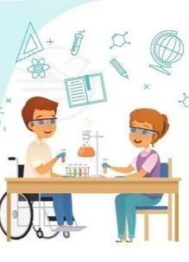
Alohida ta'lim ehtiyojlarining turlari
- Jismoniy cheklovlar: ko‘rish, eshitish, harakat qobiliyati bilan bog‘liq muammolar (masalan, ko‘zi ojiz, eshitish qobiliyati past yoki harakatlanishda cheklangan bolalar). - Aqliy cheklovlar: intellektual rivojlanishdagi kechikishlar, masalan, aqliy zaiflik yoki o‘rganishdagi qiyinchiliklar (disleksiya, diskalkuliya). - Hissiy va xulq-atvor muammolari: autizm spektridagi buzilishlar, diqqat yetishmovchiligi va giperaktivlik sindromi (DYGS). - Ijtimoiy va til muammolari: ijtimoiy moslashuvdagi qiyinchiliklar yoki nutq rivojlanishidagi kechikishlar.

Slide 5



Individual ta'lim yo‘nalishlarining turlari
Inklyuziv ta’lim Inklyuziv ta’lim ATEB bo‘lgan bolalarni umumiy ta’lim muassasalarida tengdoshlari bilan birga o‘qitishni nazarda tutadi. Bu jarayonda quyidagi yondashuvlar qo‘llaniladi: - Moslashtirilgan dasturlar: O‘quv dasturi bolaning qobiliyatlariga mos ravishda soddalashtiriladi yoki kengaytiriladi. Masalan, ko‘zi ojiz bolalar uchun Brayl yozuvi yoki maxsus o‘quv materiallari qo‘llaniladi. - Maxsus yordamchilar: O‘qituvchi yordamchilari yoki maxsus pedagoglar bolaga dars jarayonida yordam beradi

Slide 6


Maxsus ta’lim muassasalari Ba’zi hollarda ATEB bo‘lgan bolalar maxsus ta’lim muassasalarida o‘qitiladi. Bu muassasalar quyidagi guruhlarga mo‘ljallangan: - Ko‘rish qobiliyati cheklangan bolalar uchun maktablar. - Eshitish qobiliyati cheklangan bolalar uchun maktablar. - Aqliy rivojlanishda kechikishlari bo‘lgan bolalar uchun maxsus maktablar. Bunday muassasalarda maxsus metodikalar (masalan, imo-ishora tili, logopedik mashg‘ulotlar) va malakali mutaxassislar jalb qilinadi.

Slide 7



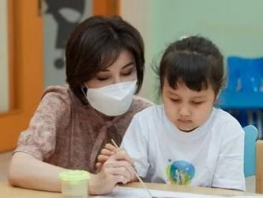
Uyda ta’lim Agar bola maktabga borish imkoniyatiga ega bo‘lmasa (og‘ir jismoniy cheklovlar tufayli), uyda ta’lim tashkil etiladi. Bu jarayonda: - O‘qituvchilar bolaning uyiga kelib, individual dastur asosida dars o‘tadi. - Onlayn ta’lim platformalari orqali masofaviy ta’lim tashkil etilishi mumkin. - Ota-onalar va pedagoglar o‘rtasida yaqin hamkorlik zarur.

Slide 8
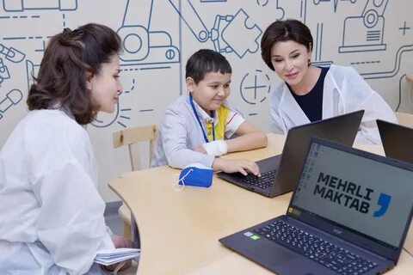

Slide 9




Reabilitatsiya va qo‘llab-quvvatlash dasturlari Ba’zi bolalar uchun ta’lim jarayoni reabilitatsiya dasturlari bilan birgalikda olib boriladi. Bunga quyidagilar kiradi: - Logopedik mashg‘ulotlar: nutq rivojlanishidagi kechikishlarni bartaraf etish. - Psixologik yordam: hissiy va xulq-atvor muammolarini hal qilish. - Fizioterapiya: harakat qobiliyatini rivojlantirish uchun mashqlar.

Slide 10
Individual ta'lim dasturini (ITD) ishlab chiqish
Individual ta'lim dasturi har bir bolaning ehtiyojlariga mos ravishda tuziladi va quyidagi bosqichlarni o‘z ichiga oladi:
1. Baholash va diagnostika: Bolaning ta’lim ehtiyojlari, qobiliyatlari va cheklovlari aniqlanadi. Bu jarayonda psixologlar, logopedlar, maxsus pedagoglar va tibbiy mutaxassislar ishtirok etadi.
2. Maqsadlar belgilash: Qisqa va uzoq muddatli ta’lim maqsadlari aniqlanadi. Masalan, o‘qish ko‘nikmalarini rivojlantirish yoki ijtimoiy muloqot qobiliyatlarini oshirish

Slide 11
Individual ta'lim dasturini (ITD) ishlab chiqish
3. Dastur tuzish: Bolaning ehtiyojlariga mos o‘quv rejasi tuziladi, unda maxsus metodlar, texnologiyalar va resurslar ko‘rsatiladi.
4. Monitoring va baholash: Bolaning rivojlanishi muntazam ravishda kuzatiladi va dastur zaruriyatga qarab yangilanadi.

Slide 12
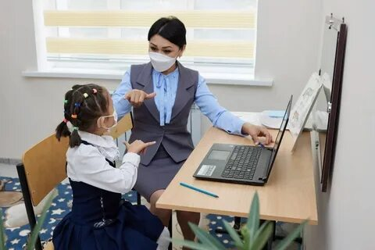

Slide 13

zamonaviy yondashuvlar
- Texnologik yordam: Maxsus dasturiy ta’minotlar (masalan, ovozli kitoblar, nutqni aniqlash dasturlari) va qurilmalar (planshetlar, interaktiv doskalar). - Differensial o‘qitish: O‘qituvchi bir sinfda turli darajadagi bolalarga mos dars usullarini qo‘llaydi.

Slide 14

zamonaviy yondashuvlar
- Ota-onalar bilan hamkorlik: Ota-onalar ta’lim jarayonida faol ishtirok etadi, masalan, uy vazifalarida yordam berish yoki psixologik qo‘llab-quvvatlash. - Ijtimoiy integratsiya: Bolalarni tengdoshlari bilan muloqotga jalb qilish orqali ijtimoiy ko‘nikmalarini rivojlantirish.

Slide 15

O‘zbekistondagi amaliyot va qonunchilik asoslari
O‘zbekiston Respublikasida ATEB bo‘lgan bolalarni qo‘llab-quvvatlash “Ta’lim to‘g‘risida”gi qonun va “Nogironlarning huquqlari to‘g‘risida”gi qonunga asoslanadi. Quyidagi choralar ko‘rilmoqda: - Inklyuziv ta’limni rivojlantirish bo‘yicha davlat dasturlari joriy etilmoqda. - Maxsus ta’lim muassasalari va reabilitatsiya markazlari tashkil etilmoqda. - Pedagoglar uchun maxsus ta’lim usullarini o‘rgatish bo‘yicha treninglar o‘tkazilmoqda.

Slide 16

Xulosa
Alohida ta'lim ehtiyojlari bo‘lgan bolalar uchun individual ta'lim yo‘nalishlari ularning o‘z imkoniyatlarini to‘liq ro‘yobga chiqarishiga yordam beradi. Inklyuziv ta’lim, maxsus maktablar, uyda ta’lim va reabilitatsiya dasturlari kabi yondashuvlar har bir bolaning o‘ziga xos ehtiyojlariga moslashtirilgan yechimlar taqdim etadi. Muvaffaqiyatli ta’lim jarayoni uchun bolalar, ota-onalar, pedagoglar va mutaxassislar o‘rtasidagi hamkorlik, shuningdek, zamonaviy texnologiyalar va davlat qo‘llovi muhim ahamiyatga ega. Har bir bola o‘z salohiyatini ro‘yobga chiqarish imkoniyatiga ega bo‘lishi kerak, va bu bizning umumiy mas’uliyatimizdir.

